Slide 1


SEMINAR - European Committee of the Regions
Protecting and promoting regional cultural heritage in Flanders
7 november 2022

Slide 2
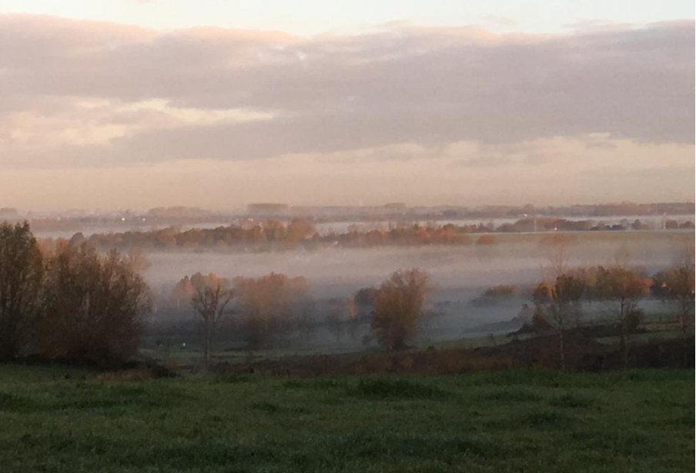


Vlaanderen: mooie en erfgoedrijke regio
11.000 beschermde monumenten
600 cultuurhistorische
landschappen
50 beschermde archeologische sites

Slide 3

Erfgoedzorg: bewaren én toekomst geven

Slide 4
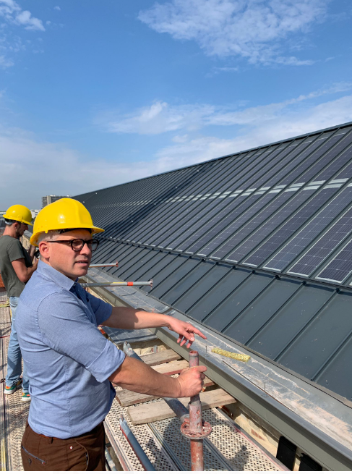
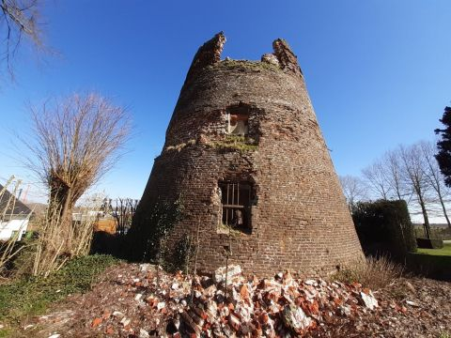
Duurzame erfgoedzorg
I. Energiezuinigheid
II. Evaluatie bescherming

Slide 5
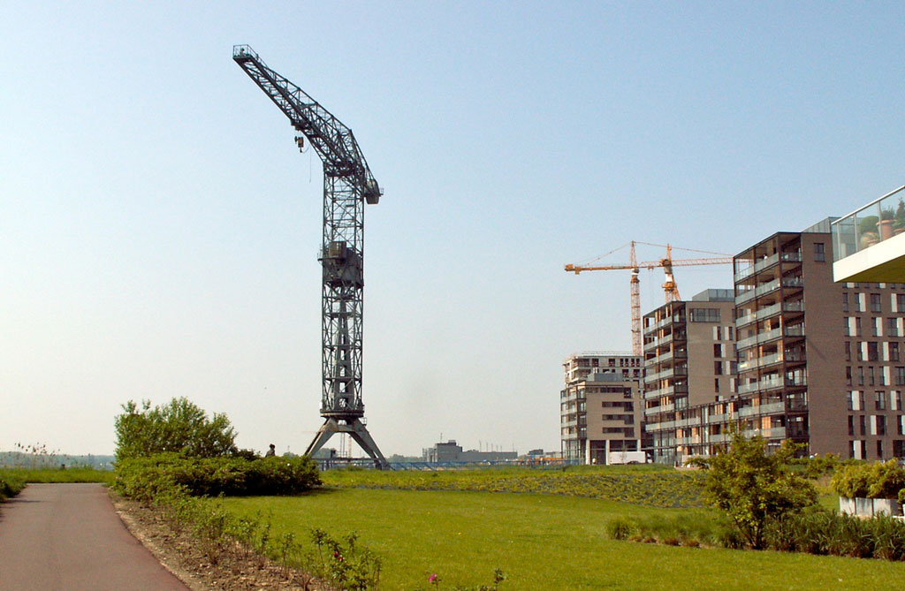
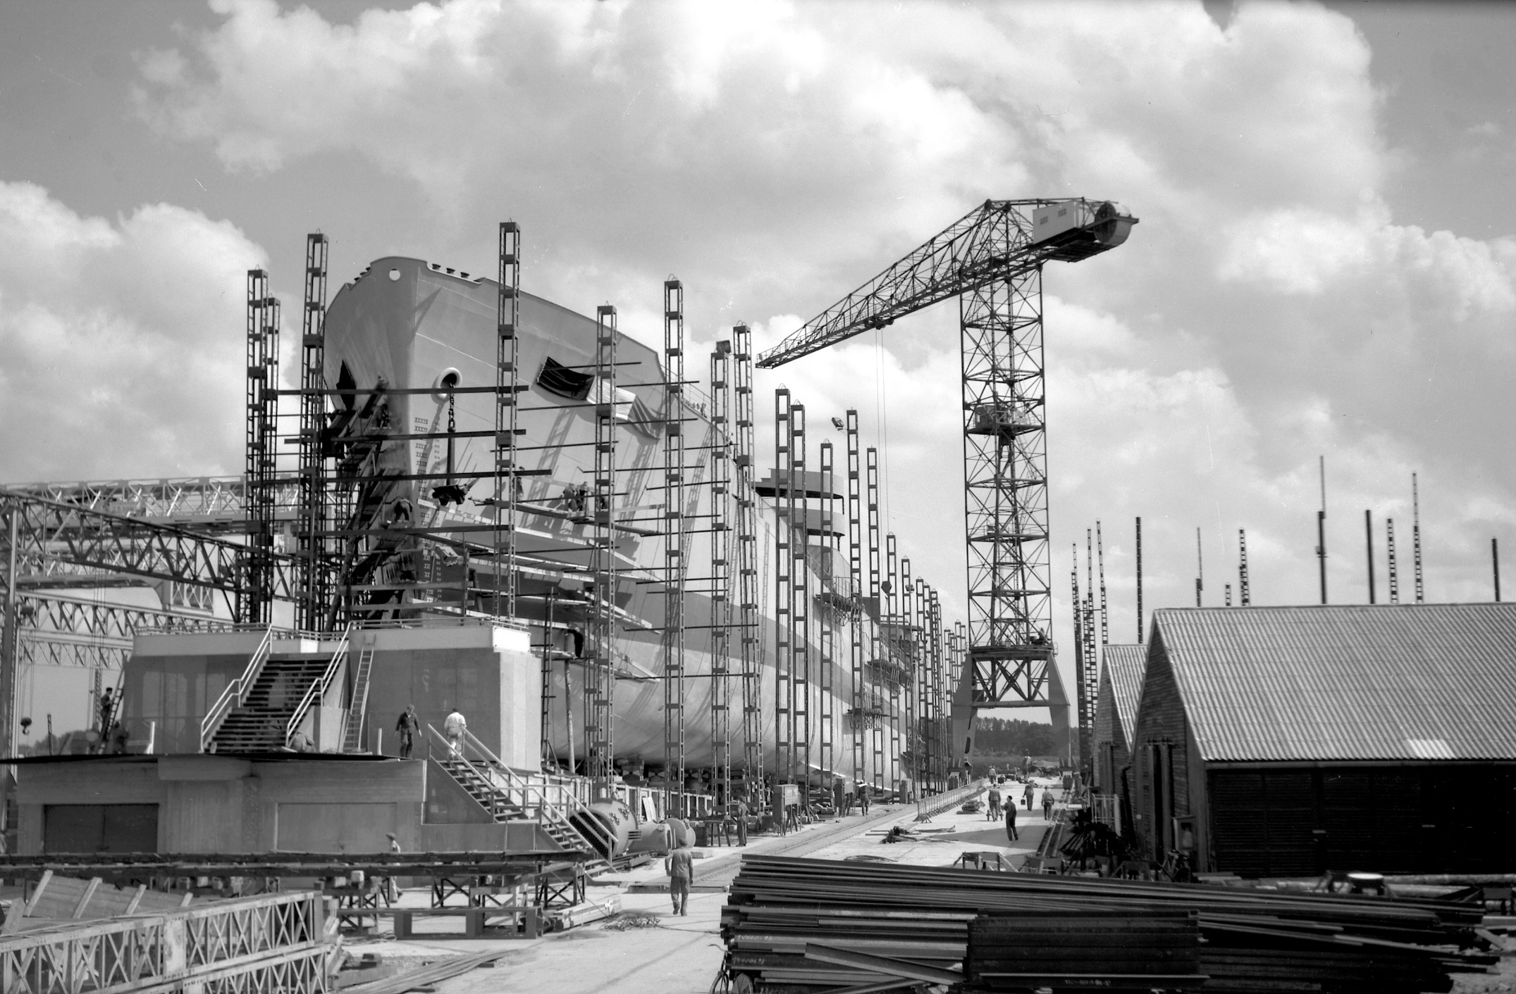
Waardevol erfgoed!
Waardevol erfgoed?

Slide 6
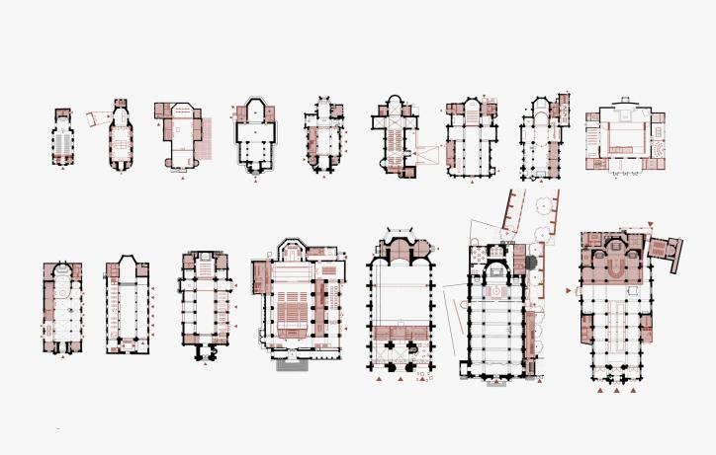
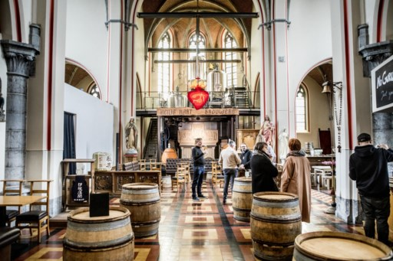
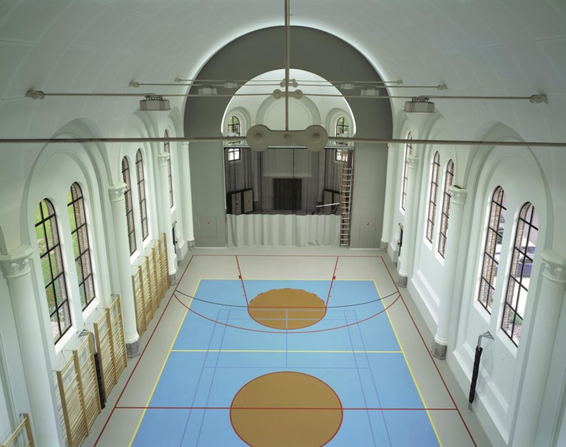
herbestemming, nevenbestemming en hergebruik

Slide 7

Erfgoedzorg: circulaire economie

Slide 8
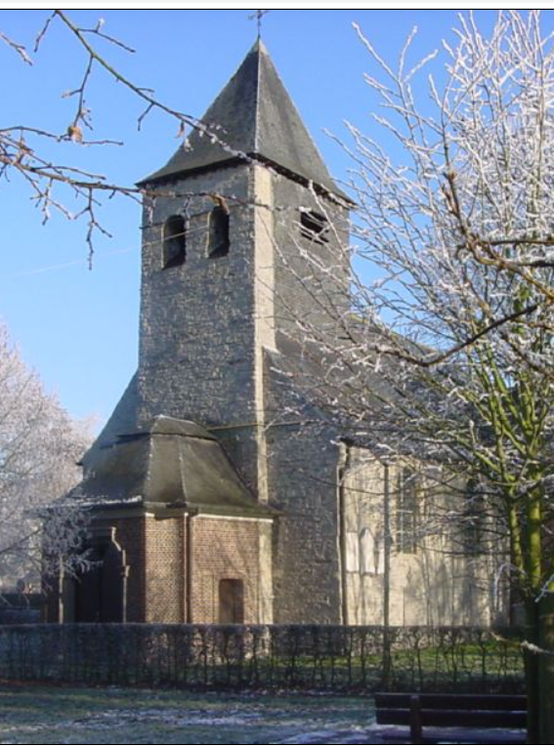
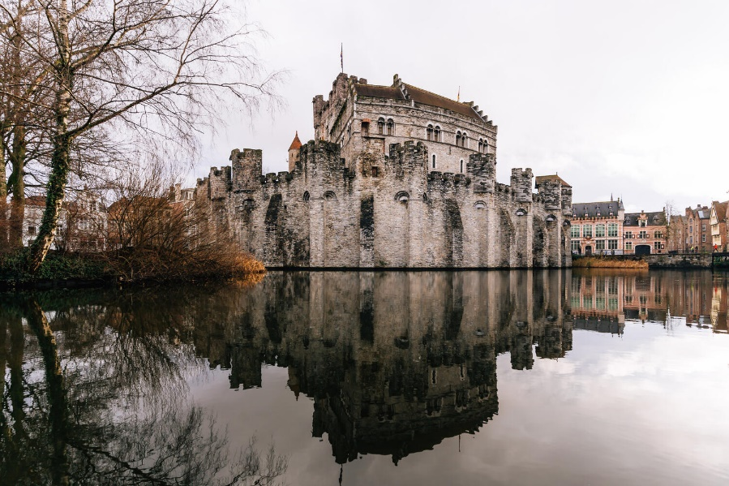
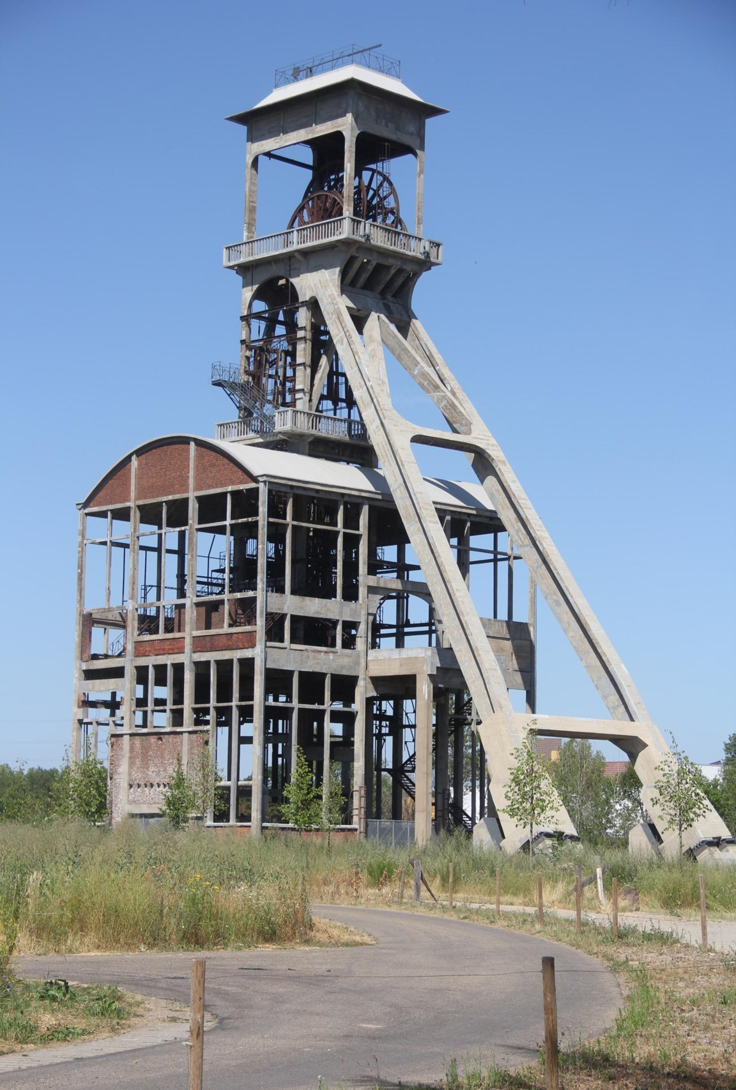
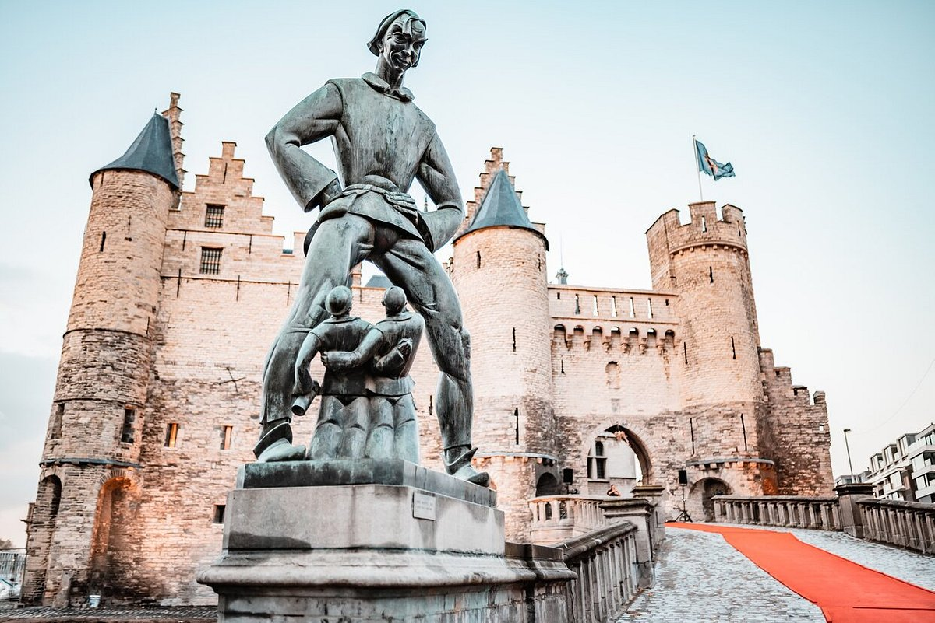
Erfgoed = return on investment
“

